Slide 1
随堂测试
两个移动用户同属于一个AP（或BS）管理的区域，双方进行的认证可以看作域内认证。根据学习知识，设计一种双向鉴别协议：（1)派生会话密钥；(2)防止重返攻击；（3)列出消息流（请参考下页ppt）；（4)列出每个节点已知的初始密钥材料；
做不完，按照作业时间公布，请参考作业通知；

Slide 2
域内认证

Slide 3
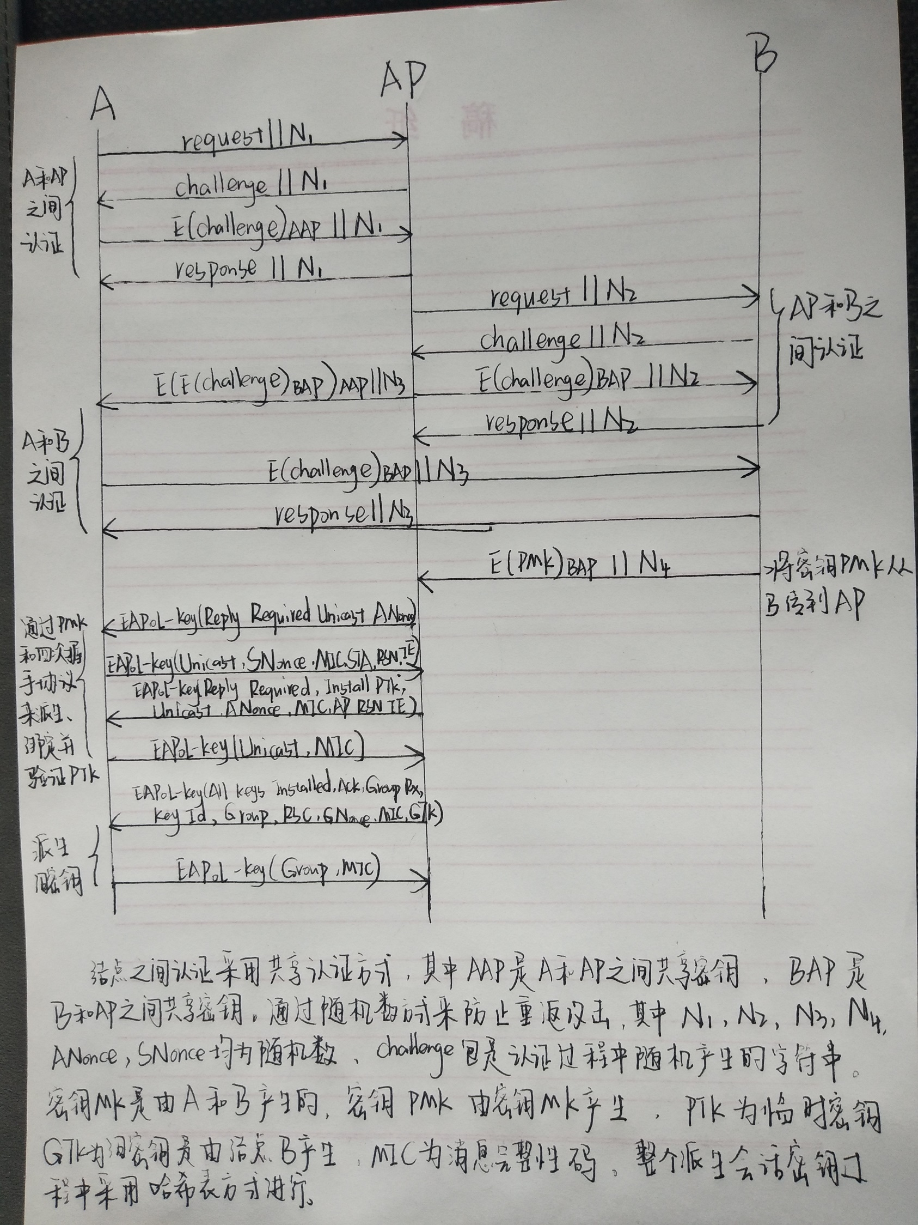

Slide 4
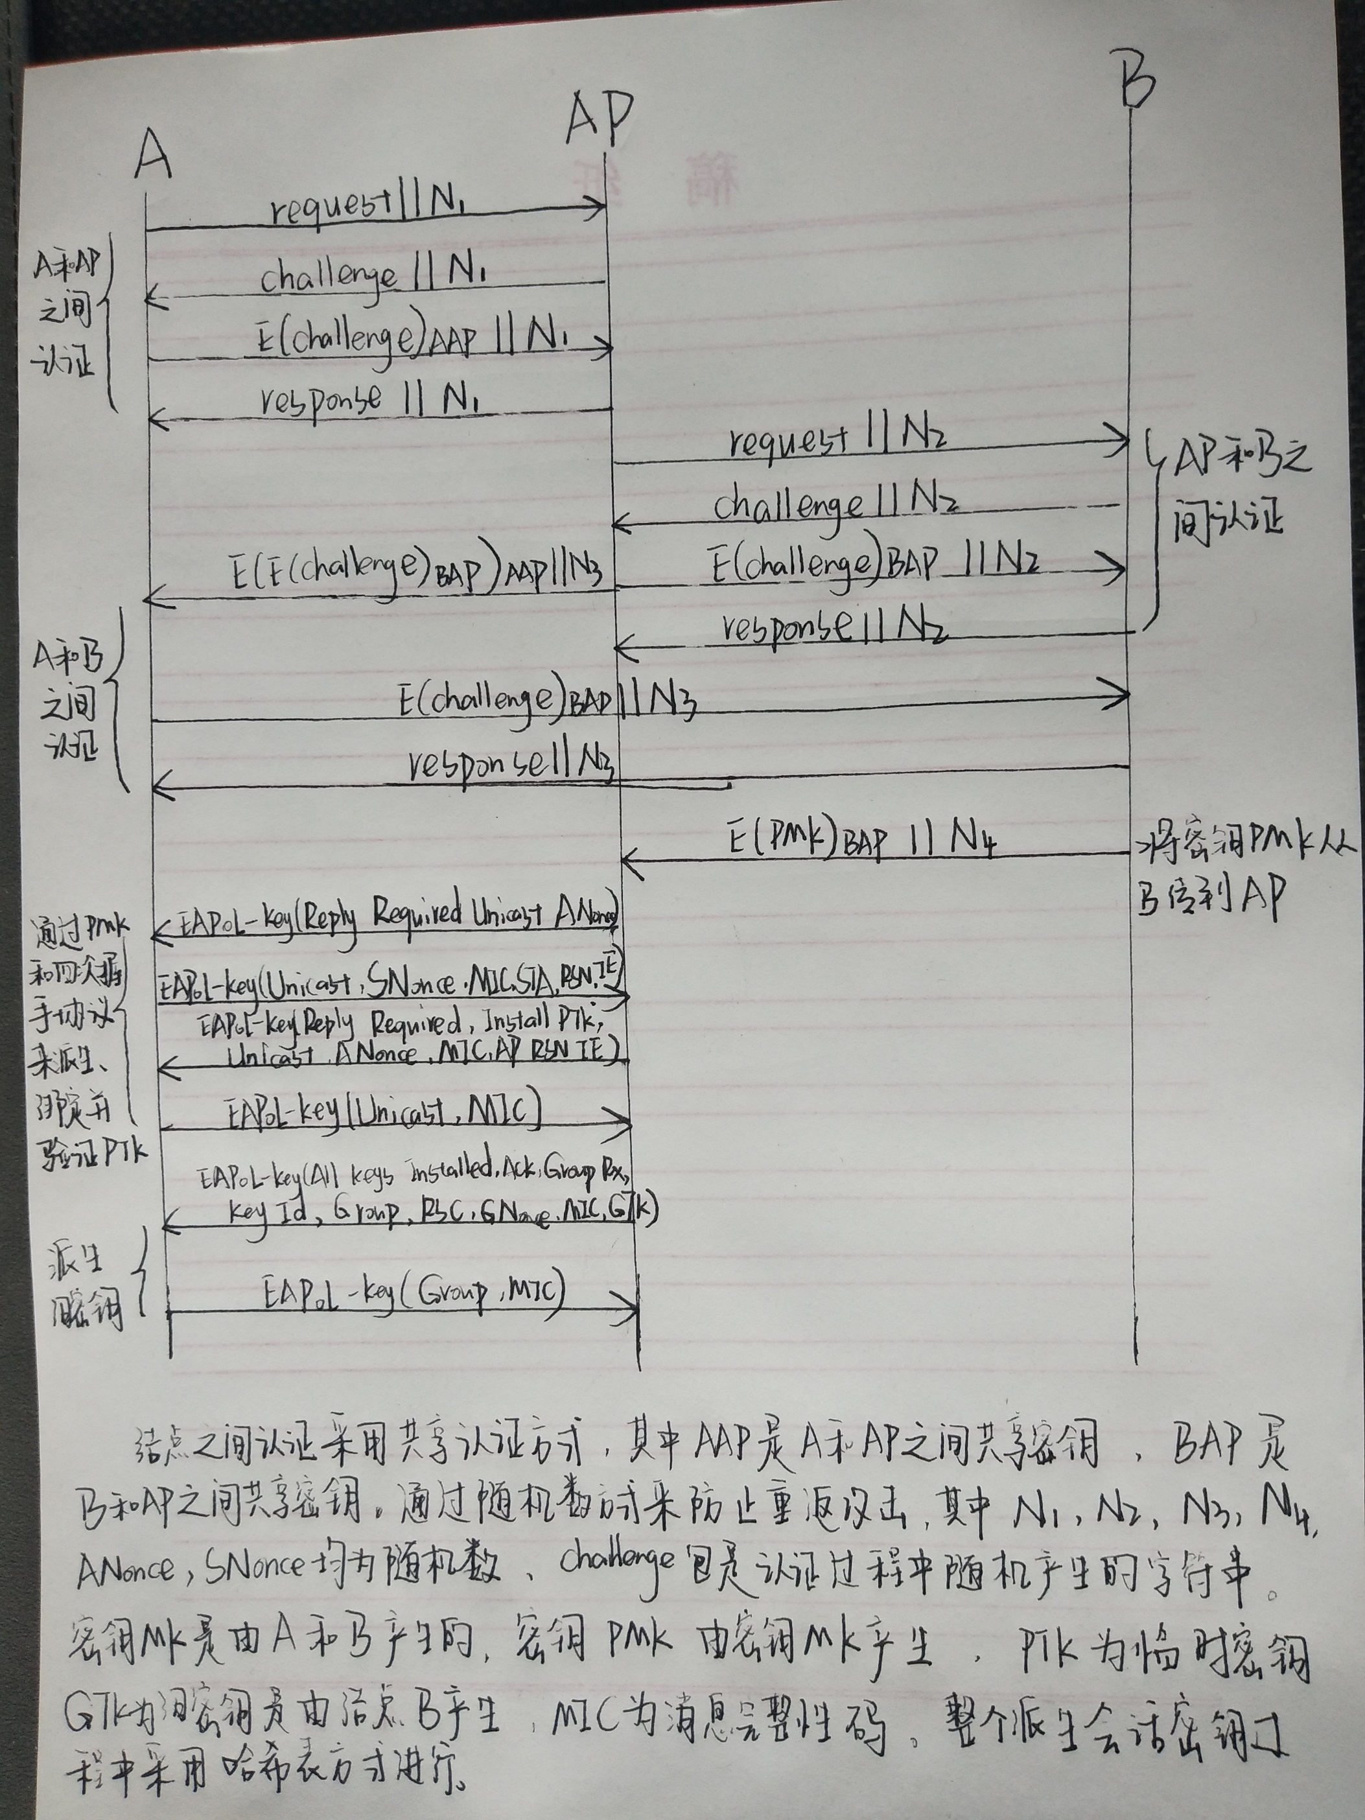

Slide 5
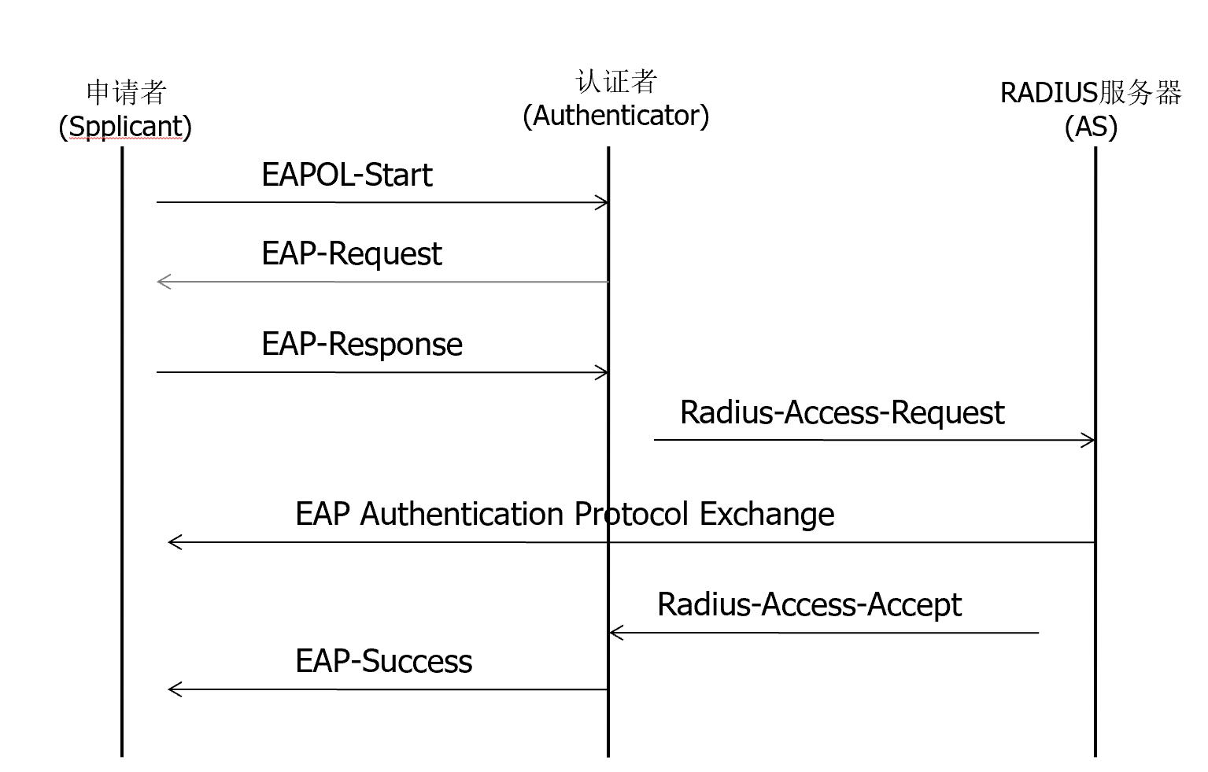
测试1：根据下面流程设计一个基于第三方的认证协议，单向/双向均可： （1）说明设计协议的应用场景； （2）每个节点初始信息，如何获得；例如公钥、随机数等 （3）简介算法整体功能或者目标，包含几个步骤，每个步骤功能； （4）对每个步骤详细实现加以设计，画出具体消息通信图；

Slide 6
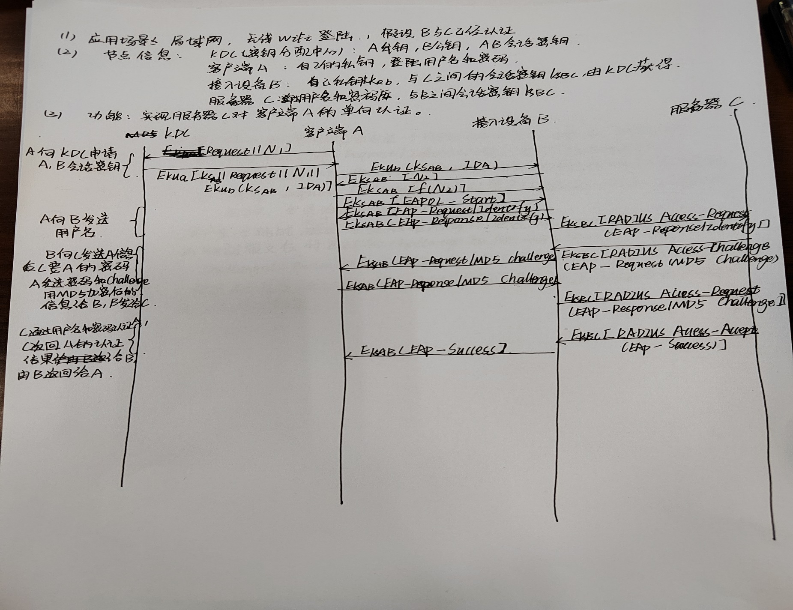

Slide 7
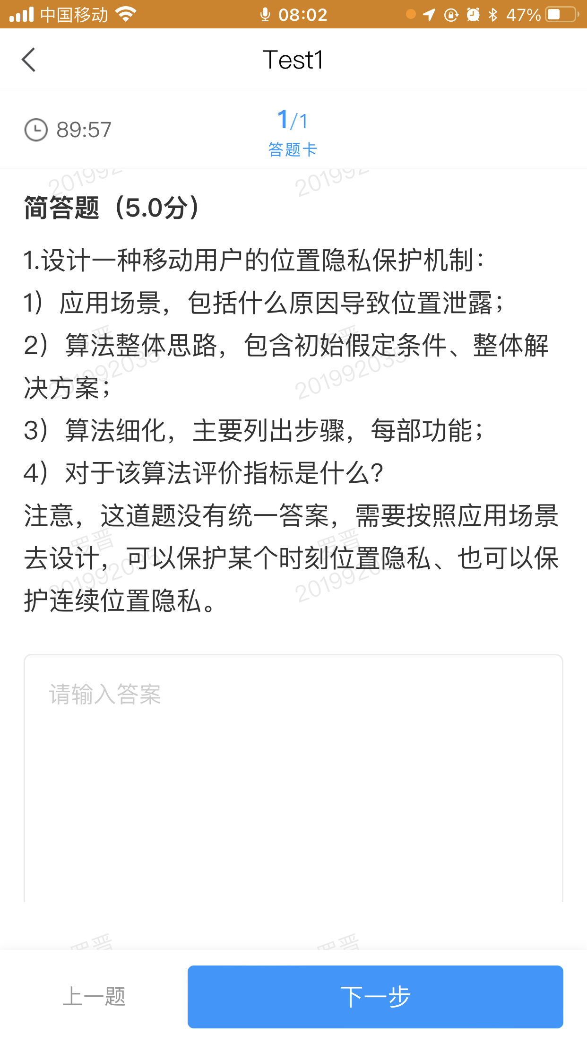

Slide 8
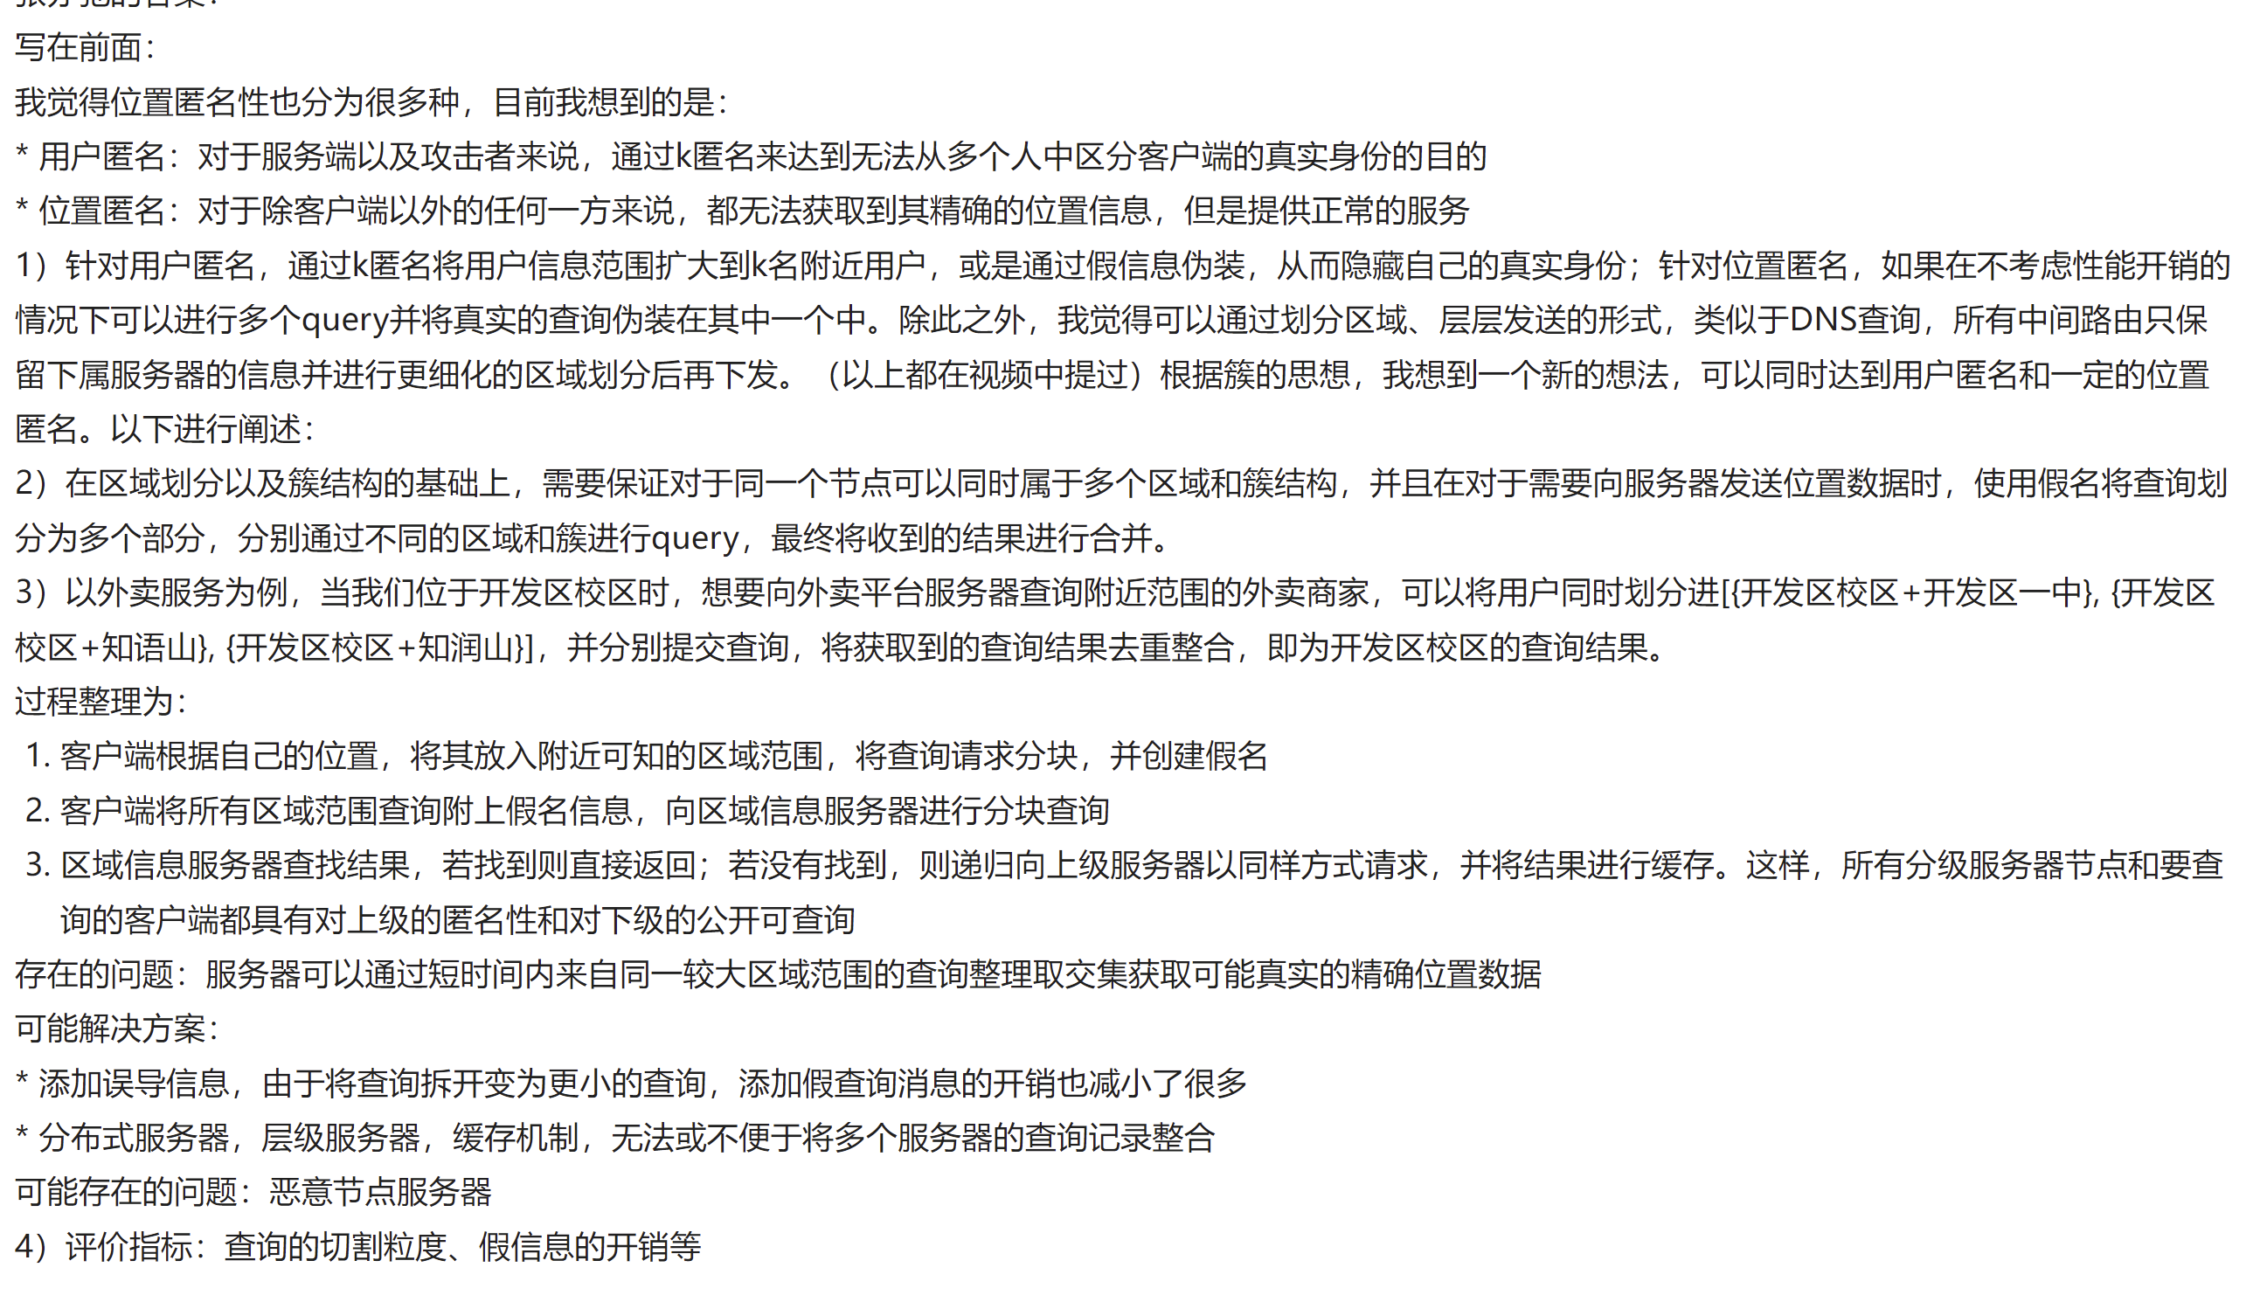
小测2

Slide 9
1. 3.1 无线网络特点
（1）网络连接的开放性
有线网络的网络连接是相对固定的，具有确定的边界，如防火墙和网关，攻击者必须物理地接入网络或经过物理边界，才能进入到有线网络。通过对接入端口的管理可以有效地控制非法用户的接入。
无线网络则没有一个明确的防御边界。无线网络的开放性带来了信息截取、未授权使用服务、恶意注入信息等一系列信息安全问题，如无线网络中普遍存在的 DDoS 攻击问题。

Slide 10
1. 3.1 无线网络特点
（2）无线信道的不稳定性。
无线网络随着用户的移动其信道特性是变化的，会受到干扰、衰落、多径、多普勒频移等多方面的影响，造成信号质量波动较大，甚至无法进行通信。需要ARQ

Slide 11
1. 3.1 无线网络特点
（3）网络终端的移动性
有线网络的用户终端与接入设备间通过线缆连接，终端不能大范围移动，对用户的管理比较容易。
无线网络终端不仅可以在较大范围内移动，而且还可以跨区域漫游，这增大了对接入节点的认证难度，如移动通信网络中的接入认证问题。

Slide 12
1. 3.1 无线网络特点
（4）网络的动态拓扑结构
动态的、变化的拓扑结构缺乏集中管理机制，使得安全技术（如密钥管理、信任管理等）更加复杂（可能是无中心控制节点、自治的）。
另一方面，无线网络环境中做出的许多决策是分散的，许多网络算法（如路由算法、定位算法等）必须依赖大量节点的共同参与和协作来完成。

Slide 13
1. 3.1 无线网络特点
（5）网络终端设备资源有限性
无线网络终端设备与有线网络的终端（如 PC）相比，具有计算、通信、存储等资源受限的特点，以及对耗电量、价格、体积等的要求。
（6）网络异构性
个域网、局域网、广域网等多种网络类型，缺少统一标准，安全管理具有一定难度。

Slide 14
1. 3.2 安全服务
1. 认证 Authentication
认证发送方和接收方的身份(对等实体身份认证)；
认证信息的来源(数据源身份认证)。
2. 数据机密性 data confidentiality
保护数据免于非授权泄漏，并防止流量分析
3. 数据完整性 data integrity
确保接收到的数据是由授权用户发出的或者是未被修改过的
4. 不可否认性 non-repudiation
防止通信方对通信行为的否认，包括源不可否认性和宿不可否认性
5. 访问控制 Access control
保护信息免于被未经授权的实体访问

Slide 15
1. 在以下案例中提供了哪种安全机制？
a. 一学校要求学生需进行身份认证并通过密码才能登录学校的服务器。
b. 学生远程登录某系统，提交密码时附加该密码对应的消息摘要。
c. 一学生把考试的答案写在小纸片上，又把纸片卷起来塞入笔帽，然后把笔递给另一名学生。
d. 银行要求客户为一笔提款签名。
e. 程序开发人员和测试人员，不能由同一个人员担当。
f. 一名研究生为了保护其论文，使用了张贴于其网站上的水印。
1.认证（身份鉴别）、2.完整性、3.机密性、
4.不可否认、5.访问控制、6.数字签名（不可否认）
2022/05/23

